Slide 1
Dermocosméticos
Peeling Quimico
Prof Brenda Caroline

Slide 2
O que são dermocosméticos?
Na definição da ANVISA – Agência Nacional de Vigilância Sanitária, os dermocosméticos são produtos que trazem em sua composição ativos farmacológico, compostos com atividade terapêutica, que se aproximam de medicamentos dermatológicos de uso tópico.
Ou seja, são produtos que vão além da epiderme, com ativos que atingem as camadas mais profundas da pele e que trazem melhores resultados, agindo de dentro para fora.
Enquanto os dermocosméticos geram alterações fisiológicas, causando mudanças na pele, os cosméticos tradicionais funcionam com ação instantânea.
Eles melhoram a aparência momentânea, mas não atuam nas reais causas destes problemas.

Slide 3
Benefícios dos dermocosméticos
Desenvolvidos com base em pesquisas científicas que garantem sua eficácia e segurança de uso.
São itens com princípios ativos clinicamente comprovados, com formulações concebidas a partir de ingredientes funcionais que cuidam e resguardam a pele desde a primeira utilização.
Os dermocosméticos possuem função preventiva que vai além da beleza exterior: eles atuam nas causas dos problemas de pele, reduzindo e até mesmo eliminando estas disfunções.

Slide 4
Dermocosmético ou cosmético: qual escolher?
Ao escolher um dermocosmético, o consumidor está levando para casa um produto que foi formulado levando em consideração causas reais dos problemas faciais.
Sem contar que os resultados de um dermocosmético vão além do efeito imediato, oferecendo ação prolongada que preserva a saúde da pele por muito mais tempo.

Slide 5
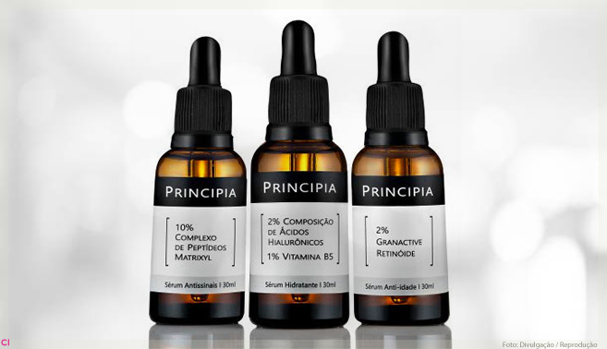
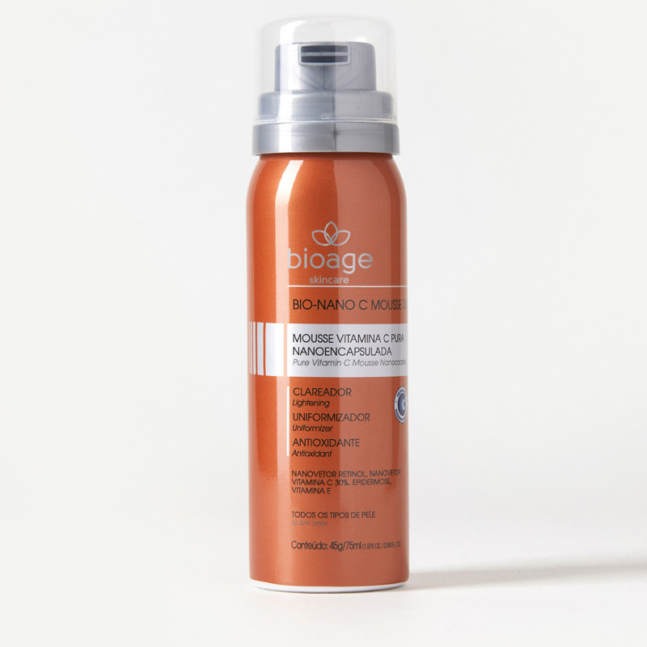
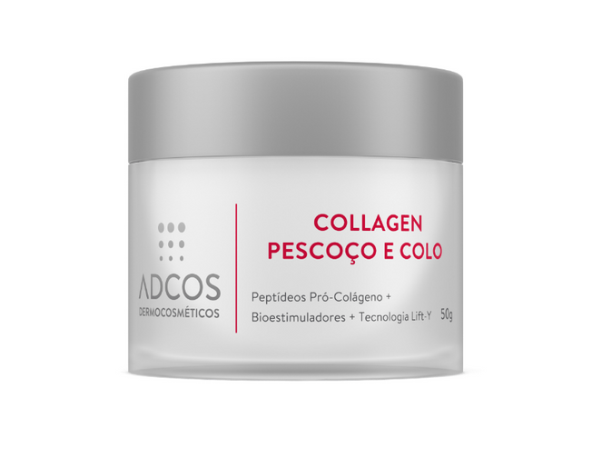
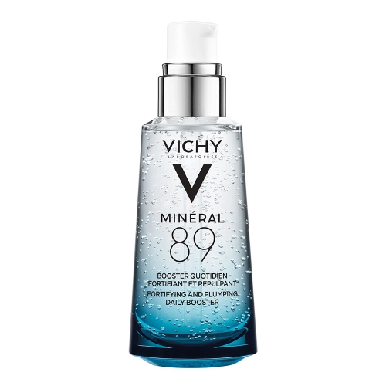

Slide 6
Ácidos
Os ácidos são ativos muito utilizados em produtos dermocosméticos e ajudam desde a hidratação ao clareamento da pele. Apesar de ter ácido no nome, nem todos esses ativos são utilizados para afinar a pele.
Existem três maneiras de usar os ácidos para a pele.
Uma delas é através de peelings físicos, que possuem efeito esfoliante e favorecem a renovação da pele, aumentando a penetração de ativos. Indicado em caso de cravos e estrias.
A segunda são os peelings químicos, em que a esfoliação da pele é feita com os próprios ácidos e podem atingir a pele em diversos níveis.
E a última delas, e mais comum, é através de dermocosméticos.
Os cosméticos são a maneira menos agressiva de usar os ácidos para a pele, já que eles fazem parte de protetores solares, maquiagens e hidratantes.

Slide 7
Peeling químico
A palavra peeling é originada do inglês to peel, que significa descamar ou descascar.
O objetivo do procedimento, que é um método seguro e eficaz, é renovar as células da pele por meio da descamação, além de ser um dos procedimentos estéticos mais procurados no Brasil.

Slide 8
Mitos e verdades sobre o peeling
Procedimentos estéticos estão sempre rodeados de mitos, por isso vamos esclarecer alguns sobre o peeling
– Só o rosto pode receber o peeling químico?
Isso é um mito, já que qualquer área do corpo que contenha manchas ou sinais de envelhecimento e acne pode ser tratada com ele. No entanto, o procedimento é bastante utilizado no rosto e proporciona rejuvenescimento facial
– O peeling pode ser feito apenas no inverno?
É mais recomendado que você faça o peeling facial nessa época do ano pois a exposição solar é menor. Após o peeling químico, por exemplo, é recomendado evitar a exposição ao sol, o que é mais difícil no verão quando visitamos piscinas com maior frequência. No entanto, nada impede que você faça um peeling em qualquer época do ano desde que tome os devidos cuidados, como o uso de protetor solar de alto FPS.
https://www.youtube.com/watch?v=R_Y08Wlt6yQ

Slide 9
Ácido Hialuronico
O Ácido Hialurônico para o rosto ajuda a manter a sustentação e a hidratação da pele, evitando a flacidez, as linhas e sinais de expressão, preenchendo e mantendo a pele hidratada, viçosa e revitalizada.
Para combater as rugas e linhas de expressão, o Ácido Hialurônico para o rosto pode ser usado em forma de dermocosméticos, ou por meio de procedimentos minimamente invasivos, suavizando esses sinais da idade.
A substância é responsável por preencher os espaços entre as células e é bastante utilizada para redução de rugas e linhas de expressão. Além disso, o Ácido Hialurônico é uma molécula capaz de reter alta quantidade de água, mantendo a pele hidratada, firme e lisa.

Slide 10
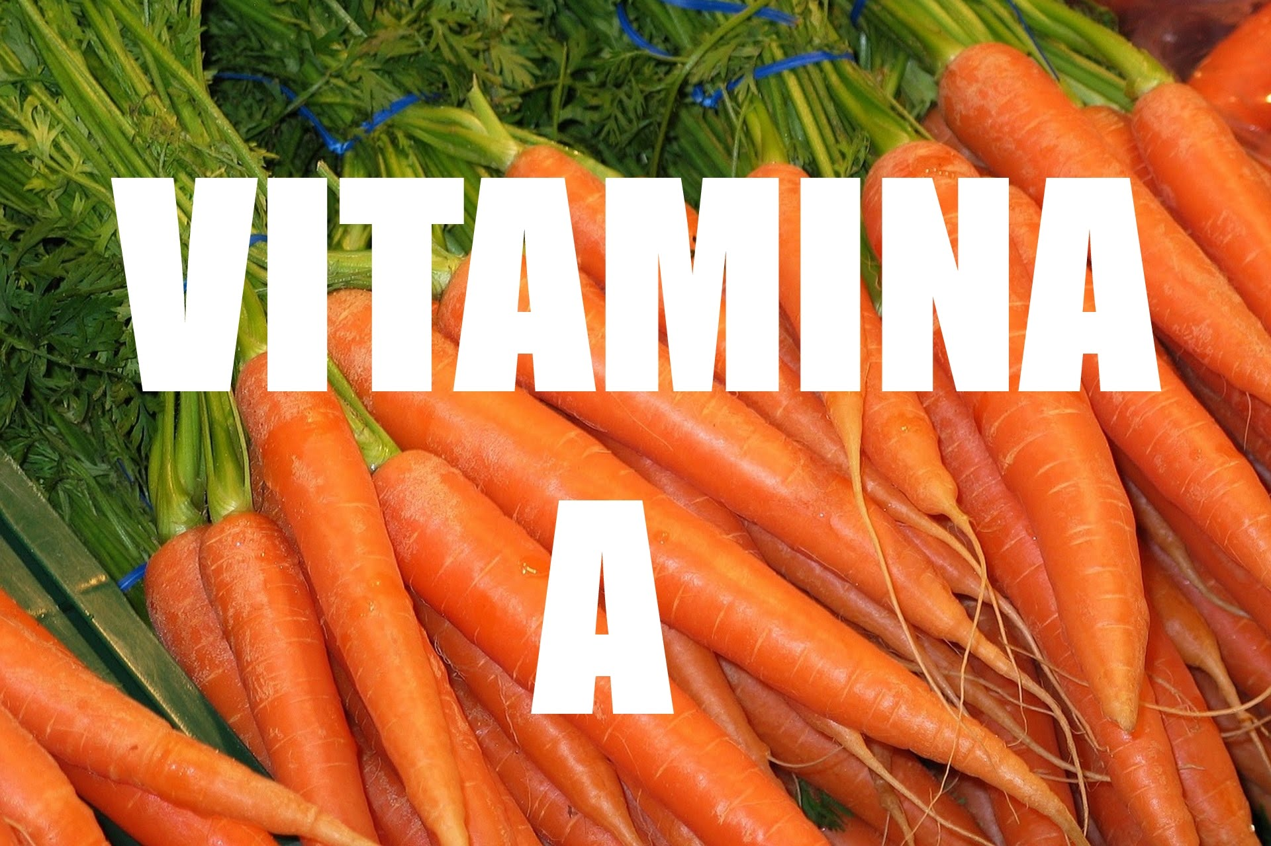
Retinol (vitamina A)
Possui potencial efeito antienvelhecimento, estimulando a produção de colágeno além de fornecer suporte antioxidante que acelera a renovação celular.
O ativo é recomendado no tratamento e prevenção do envelhecimento da pele e também na recuperação da textura, da luminosidade e da aparência de saudável.
Ele ainda reduz rugas profundas e linhas de expressão causadas tanto pelo envelhecimento cronológico quanto pelo fotoenvelhecimento.
Além disso a vitamina A auxilia no tratamento da acne prevenindo marcas e cicatriz.

Slide 11

Resveratrol
Encontrado na uva, o resveratrol é conhecido mundialmente por estimular o próprio corpo a produzir antioxidantes naturais, aumentando as defesas das células contra as agressões externas.
O ativo age no DNA da célula, ajudando a combater o envelhecimento biológico, reparando seus efeitos visíveis, como rugas, perda de firmeza e densidade.
O resveratrol funciona como os antioxidantes, de maneira geral. Ele impede que os radicais livres, no processo de metabolização celular, danifiquem as células, causando envelhecimento.

Slide 12
Acido tranexâmico
O ácido tranexâmico é utilizado há muito tempo na medicina, mas sua aplicação para o tratamento de melasma foi relatada pela primeira vez em 1979, no Japão.
Desde então, muitos estudos têm comprovado a sua eficácia no tratamento de hiperpigmentações como: melasma, marcas residuais de acne e manchas solares, por exemplo.
- Ajuda a atenuar as manchas de pele
- Uniformizar o tom da pele
- Ajuda a diminuir as marcas de acne
- Suaviza as manchas solares

Slide 13
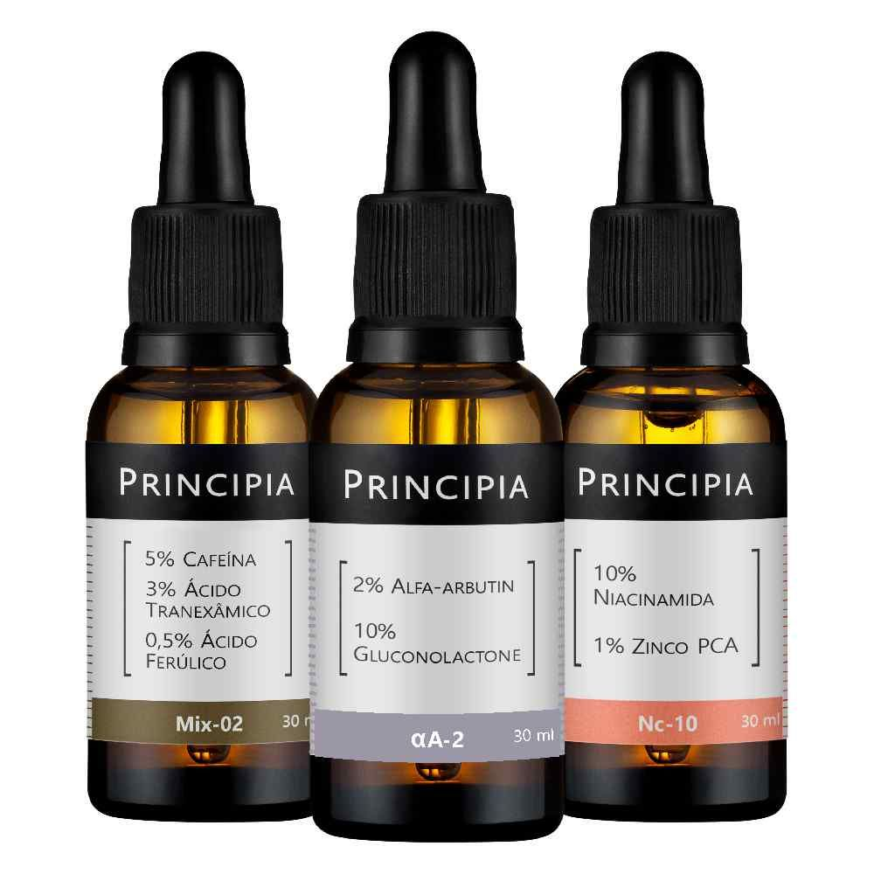
A substância pode ser usada de forma tópica ou oral tendo como função impedir o escurecimento da pele e diminuir a aparência das manchas escurecidas, sendo um ácido para melasma eficiente, que previne hiperpigmentação pós-inflamatória e manchas solares.

Slide 14
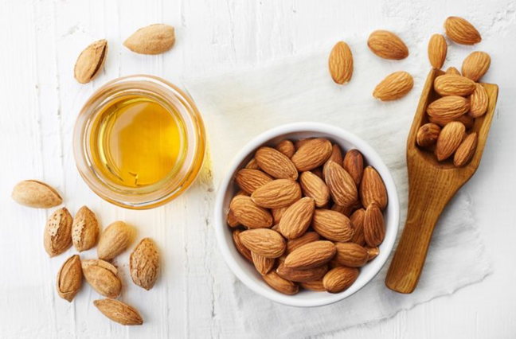
Acido mandélico
Um dos ácidos mais conhecidos dentre o universo dos cuidados com a pele, o ácido mandélico é o preferido quando se fala em combate a rugas e linhas de expressão.
Podendo ser utilizado em forma de creme, óleo ou sérum, ele é um princípio ativo poderoso no combate ao envelhecimento precoce e os primeiros sinais da idade.
O ácido mandélico é uma substância derivada de amêndoas amargas. Na ciência, é conhecido como um alfa hidroxiácido (AHA), que age como um peeling químico não irritante ao melhorar a textura da pele.

Slide 15
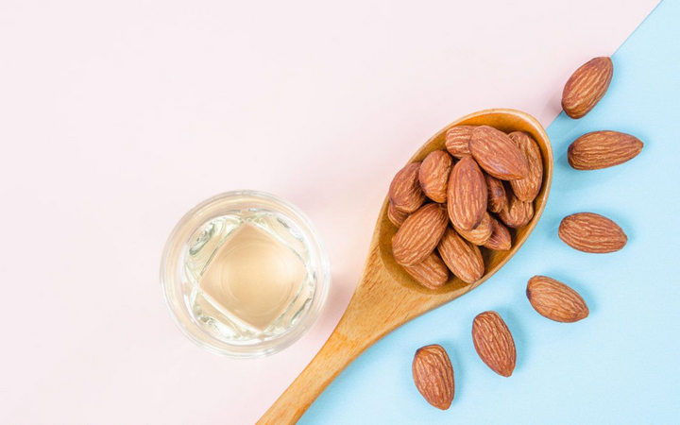
Indicado especialmente para quem possui peles sensíveis, o ácido mandélico é absorvido lentamente pela pele. Com isso, não há chances de provocar irritação ou vermelhidão.
Esse ativo possui ação hidratante, clareadora, antibacteriana e fungicida. E, por esse motivo, é recomendado também para tratamentos de pele com acne.
Com o tratamento realizado uma vez por semana, ele apresenta inúmeros resultados, como o aumento da renovação celular, o combate e prevenção à acne e também o fotoenvelhecimento.

Slide 16
Ácido Ascórbico - Vitamina C
A vitamina C para o rosto previne a pele dessas agressões externas por ser um poderoso antioxidante, que hoje é considerado indispensável no tratamento do envelhecimento da pele, protegendo-a da poluição e radiação.
A Vitamina C para a pele também pode recuperar seu viço e uniformizar a textura, que é modificada com o tempo.
Os radicais livres são estruturas lesivas que provocam danos nas partes mais nobres das células, as alterando e favorecendo o envelhecimento da pele.
Eles são formados a partir de geradores intrínsecos (respiração, alimentação, genética) e extrínsecos (sedentarismo, privação do sono, estresse, fumo).
Para conseguir neutralizar essas estruturas geradoras de danos constantes a nossa pele, é importante utilizar substâncias antioxidantes, como a Vitamina C, que possui grande capacidade de anular a ação dos radicais livres, combatendo-os diariamente.

Slide 17
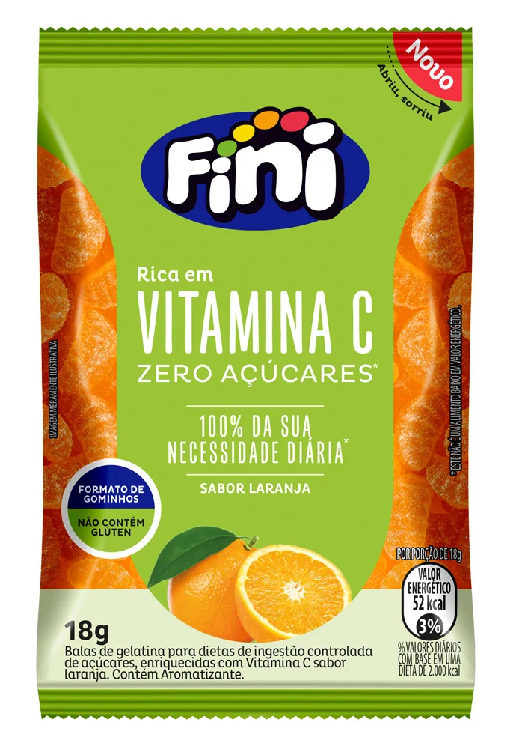
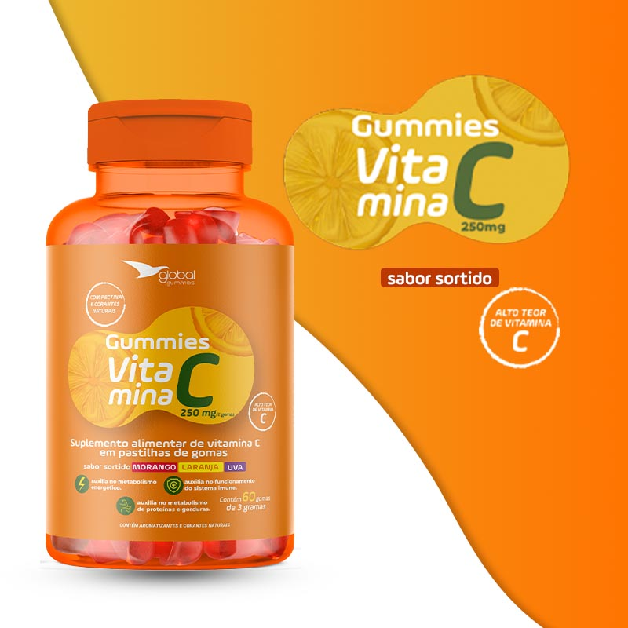

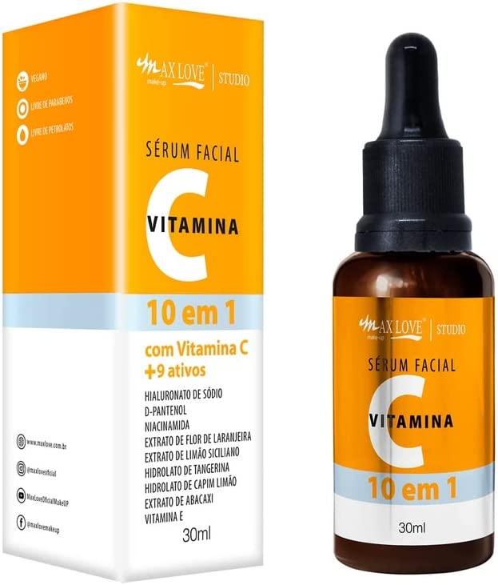
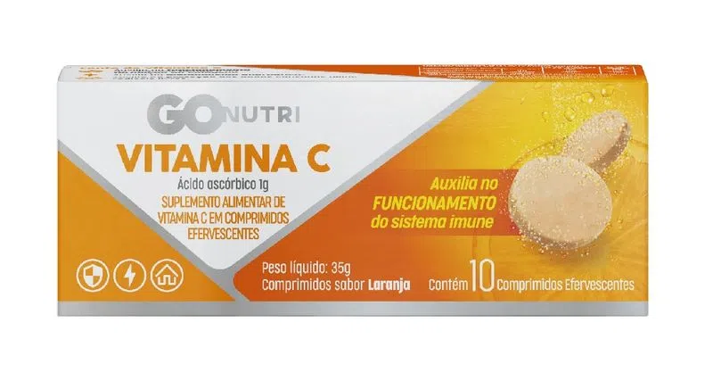

Slide 18
Hidroquinona
A hidroquinona é um remédio indicado para o clareamento gradual de manchas, como melasma, sardas, manchas senis, e outras condições em que ocorre hiperpigmentação por produção excessiva de melanina, que é o pigmento que dá cor à pele.
Esse remédio pode ser comprado em farmácias ou drogarias, na forma de creme ou gel contendo 40 mg/g de hidroquinona, sendo vendido mediante apresentação de receita médica.
A hidroquinona age inibindo assim a formação de melanina, que é o pigmento que dá coloração à pele. Desta forma, com a diminuição da produção de melanina, a mancha vai ficando cada vez mais clara.
Alguns dos efeitos colaterais que podem ocorrer durante o tratamento com a hidroquinona são vermelhidão, coceira, inflamação excessiva, surgimento de bolhas e sensação leve de queimação.

Slide 19
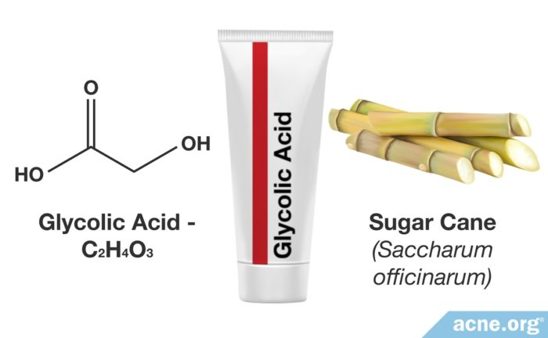
Ácido glicólico
O ácido glicólico é um tipo de ácido derivado da cana de açúcar e outros vegetais doces, sem cor e sem cheiro, cujas propriedades têm efeito esfoliante, hidratante, clareador, antiacnéico e rejuvenescedor.
Assim, o ácido glicólico pode ser usado na composição de cremes e loções, para uso diário, ou pode ter concentração mais forte para a realização de peelings, que deve ser realizado pelo dermatologista ou esteticista.

